Slide 1
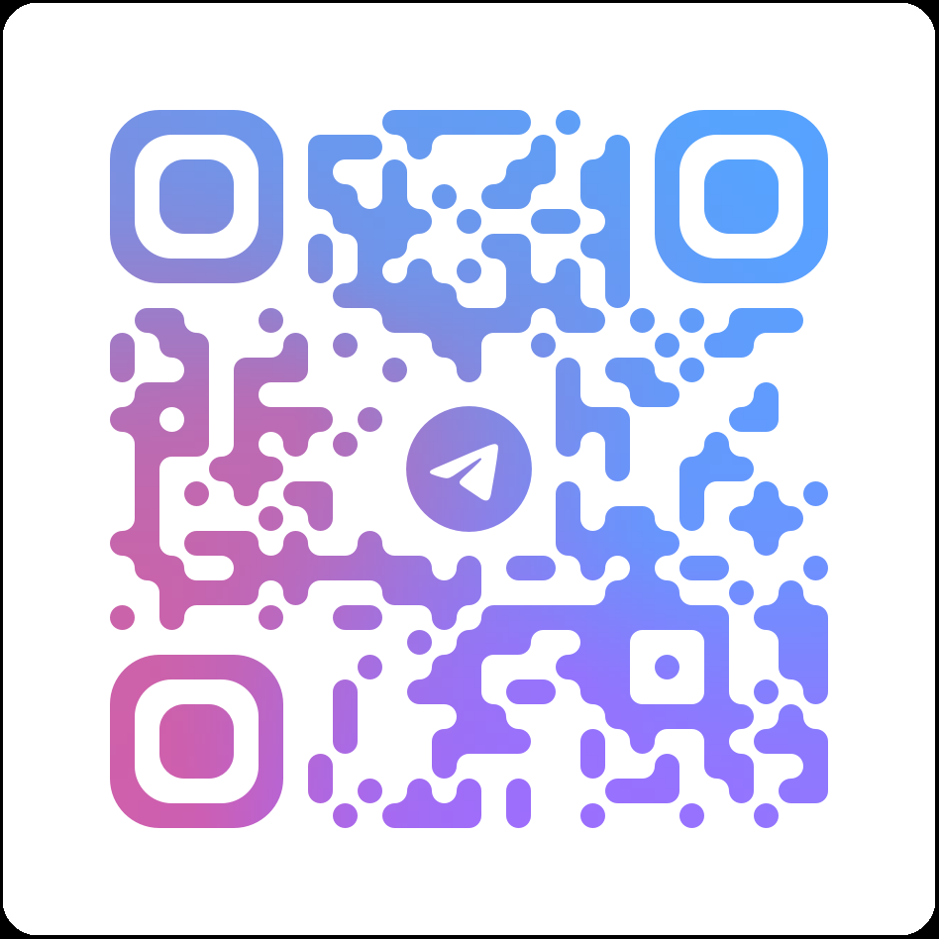
Группа в мессенджере Телеграмм - Инициативное бюджетирование Краснодарского края

